Slide 1


Redes sociales
y participación digital
¿Cómo puedes divertirte y estar al día?
Financiado por la Unión Europea. Sin embargo, los puntos de vista y opiniones expresados son únicamente los del autor o autores y no reflejan necesariamente los de la Unión Europea o de la Agencia Ejecutiva Europea de Educación y Cultura (EACEA). Ni la Unión Europea ni la EACEA pueden ser consideradas responsables de ellos.

Slide 2


Introducción: ¿Cómo ayudan las redes sociales a las personas mayores?
1
Objetivo del taller
2
Beneficios de las redes sociales
Aprenderás a usar Facebook, Instagram, Threads y YouTube.
Aprenderá a crear cuentas, publicar fotos y videos, crear publicaciones e historias.
Aprenderá las reglas de seguridad y privacidad y cómo evitar información falsa.
Facilidad de contacto con familiares y amigos. Acceso a la información y a los grupos temáticos. La oportunidad de compartir tus pasiones y recuerdos.

Slide 3

¿Qué es facebook?
Facebook es una plataforma de redes sociales gratuita, lo que permite a personas de todo el mundo:
Mantenerse en contacto con familiares y amigos.
Compartir fotos, vídeos y mensajes.
Unirse a grupos temáticos (por ejemplo, jardines, historia, pasatiempos).
Observar los sitios web de instituciones, periódicos, blogs.
Comenta y reacciona a las publicaciones de otros usuarios.
Funciona en su computadora, tableta y teléfono.
Facebook también tiene una aplicación que se puede descargar desde
Google Play Store (Android) o App Store (iPhone).

Slide 4

¿Cómo crear una cuenta?
✅ Paso a paso: ¿Cómo registrarse en Facebook?
Ir al sitio web: www.facebook.com
Haga clic en el botón "Registrarse" / "Crear una nueva cuenta".
Elija cómo registrarse: ➤ Correo electrónico ➤ Número de teléfono
Crea una contraseña : escríbela en un lugar seguro.
Ingrese su nombre, agregue una foto de perfil (opcional).
Haga clic en "Siguiente" o "Crear cuenta" y confirme su registro (por e-mail/SMS).

Slide 5
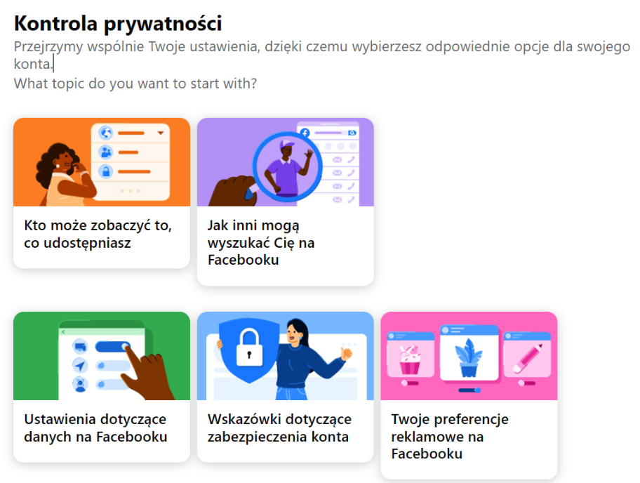
Configuración de privacidad segura en Facebook
Para proteger tu cuenta y tus datos:
Paso 1: Entra en "Comprobación de privacidad"
Inicia sesión en Facebook.
Haga clic en el icono de ajustes (⚙️) – Configuración y privacidad.
Seleccione "Verificación de privacidad".
Aparecerá una pantalla como la de la imagen:

Slide 6
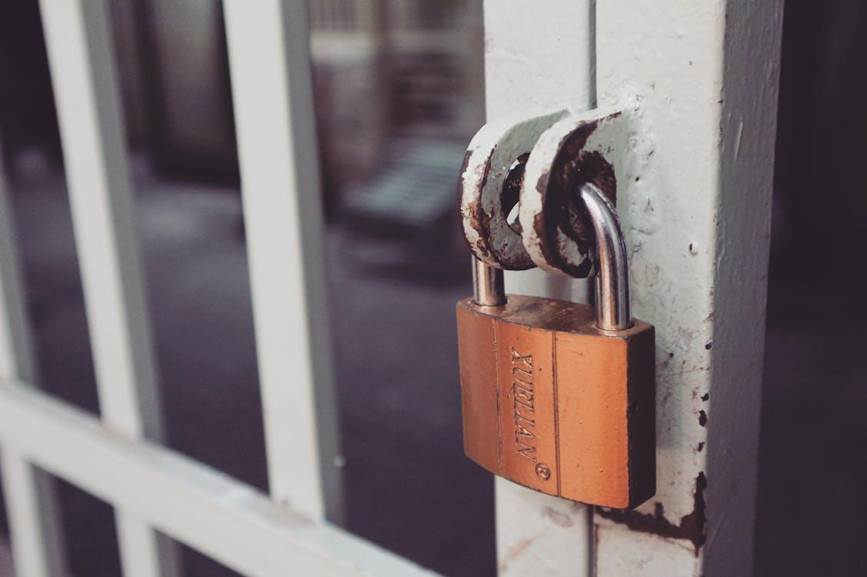

Configuración de privacidad segura en Facebook
Para proteger tu cuenta y tus datos:
Paso 2: Revisa y ajusta la configuración de las teclas:
¿Quién puede ver lo que compartes?
Selecciona: solo amigos / público / solo tú
¿Cómo pueden encontrarte los demás?
Decide si alguien puede buscarte por número de teléfono o correo electrónico
Puedes ver lo que Facebook sabe sobre ti y cómo utiliza esa información
Seguridad de la
➡️ cuenta Habilitar la autenticación de dos factores (2FA),
es decir, iniciar sesión con un código SMS adicional, ¡muy importante!

Slide 7

¿Qué es un grupo de Facebook?
Un grupo es un lugar en Facebook donde las personas:
Intercambiar información.
Hacer preguntas.
Comparte fotos, historias y pasiones.
✅ Los grupos pueden ser sobre cualquier cosa:
cocina, jardinería, historia, artesanías, salud, eventos locales.

Slide 8
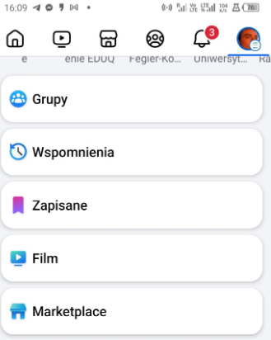
Cómo crear tu propio grupo de Facebook
Paso a paso:
Abre la aplicación de Facebook en tu teléfono.
Haz clic en el icono de la cuenta (tu foto de perfil) en la esquina superior derecha.
Desplácese hacia abajo y busque la opción "Grupos" (icono azul con dos personas).
Haga clic en "Grupos" y luego en el botón "+ Crear un nuevo grupo".
✏️ Rellena la información:
Nombre del grupo:
Privacidad: seleccione:
  Público (cualquiera puede ver las publicaciones),
  Privado (solo los miembros pueden ver lo que está pasando).
Agrega amigos (si quieres).
➡️ Haga clic en "Crear".

Slide 9

⚠️ Nota: Si está creando un grupo como privado,
No podrás cambiarlo a público más adelante.
¡Piénsalo bien antes de elegir "Público" o "Privado"!
❌ Es protección de la privacidad,
todo lo que se escribió en un grupo privado,
permanece privado para siempre.

Slide 10

¿Cómo puedo unirme a un grupo?
Paso a paso:
Abre la aplicación de Facebook.
Haga clic en el icono de la lupa (búsqueda) en la parte superior de la pantalla.
Introduzca el tema que le interese, por ejemplo,
"Recetas", "Ancianos deLębork", "Jardín", "Historia de Polonia".
En los resultados, haga clic en la pestaña "Grupos".
Elija el grupo que le guste y haga clic en el botón "Unirse".
Es posible que Facebook te pida que aceptes la política
o respuestas a preguntas.

Slide 11

Puedes crear tus propias páginas, no solo tu cuenta personal o tus grupos.
Esta es una gran opción si quieres:
Promover pasatiempos (por ejemplo, manualidades, cocina, fotografía).
Crear un sitio web para un club de personas mayores, un grupo de vecinos, una organización.
Realizar actividades locales (por ejemplo, venta de conservas, libros, servicios).
Compartir conocimientos o recuerdos (por ejemplo, fotos de archivo de la ciudad, historias familiares).

Slide 12
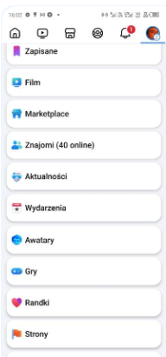
¿Cómo iniciar tu propio sitio web
en Facebook?
Paso a paso:
Abre la aplicación de Facebook.
Haz clic en el icono de la cuenta (tu foto de perfil)
➤ Se encuentra en la esquina superior derecha de la pantalla.
Desplácese hacia abajo y busque la sección "Páginas"
(la verá junto a "Juegos", "Citas", "Mercado", etc.)
Haga clic en "Páginas" y luego haga clic en el botón "+ Crear" o "Crear una nueva página".

Slide 13

❓ ¿Puedo unirme a una página de Facebook?
❌ No te unes a una página como lo harías con un grupo.
✅ En su lugar, puedes:
Me gusta una página: haga clic en el botón "Me gusta"
Seguir una página : haga clic en "Seguir"
(esto le permitirá ver nuevas publicaciones de esa página en su sección de noticias)

Slide 14

️Otras configuraciones importantes para personas mayores en Facebook:
1. Tiempo dedicado a Facebook
⏱️ Configuración → Tiempo de permanencia en la aplicación
Muestra cuánto tiempo pasas en Facebook por día.
Puede configurar recordatorios para tomar descansos (¡por su salud!).
2. Notificaciones
Configuración → notificaciones
Puede desactivar las notificaciones de elementos innecesarios.
Ajustes de sonido y vibración (para una mayor comodidad).

Slide 15
️ Otras configuraciones importantes para personas mayores en Facebook:
4. Bloqueo de perfil
Configuración → perfil de bloque
Puedes bloquear tu perfil para restringir el acceso a las personas que no están en tu lista de amigos.
Las personas que no sean tus amigos no verán tus publicaciones.
5. Almacenamiento y fotos
→ Configuración de Medios → Fotos y Videos
Puedes configurar las fotos de Facebook para que se guarden automáticamente.
¡Cuidado con el espacio en tu teléfono!

Slide 16

¿Conoces Instagram?
Instagram es una aplicación gratuita en la que puedes:
Compartir fotos y videos de la vida cotidiana.
❤️ Comenta y haz clic en "Me gusta" en las fotos de tus amigos.
Ver contenido interesante sobre viajes, gastronomía, naturaleza, artesanías, etc.,
Escribe mensajes privados.

Slide 17
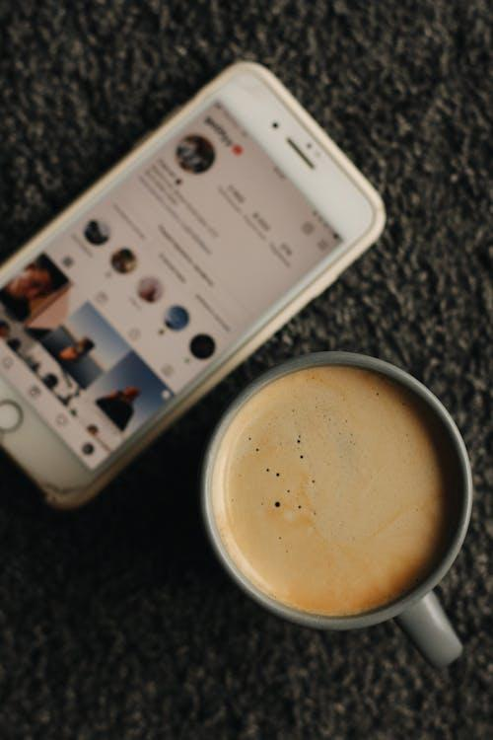
¿Cómo instalo y creo una cuenta?
Descarga la aplicación "Instagram" de Google Play Store (Android) o App Store (iPhone).
Abre la aplicación y haz clic en "Registrarse".
Escoger:
  Su correo electrónico o número de teléfono
  crear una contraseña,
  Ingrese su nombre de pila o nombre de usuario.
Agrega una foto de perfil.
Ya está, ¡estás listo para usar Instagram!

Slide 18

¿Tienes Facebook? ¡Empieza Instagram aún más rápido!
¿Cómo conecto Instagram con Facebook?
Instala la aplicación de Instagram.
Abre Instagram y haz clic en:
"Iniciar sesión con Facebook"
Si ha iniciado sesión en la aplicación de Facebook, ¡Instagram lo hará automáticamente!
Confirme los datos y agregue una foto de perfil (puede ser la misma que en FB).

Slide 19

La configuración de Instagram más importante para personas mayores.
Cuenta privada
➡️ Configuración y actividad → Privacidad de la cuenta → Habilitar "Cuenta privada"
✅ Esto garantiza que solo los seguidores aprobados puedan ver tus fotos y vídeos.
❌ Los extraños no verán tu perfil.
Limitar los comentarios y mensajes no deseados
➡️ Configuración y actividad → Comentarios/Mensajes
✅ Puede bloquear mensajes de extraños.
✅ Puedes ocultar los comentarios ofensivos automáticamente.

Slide 20
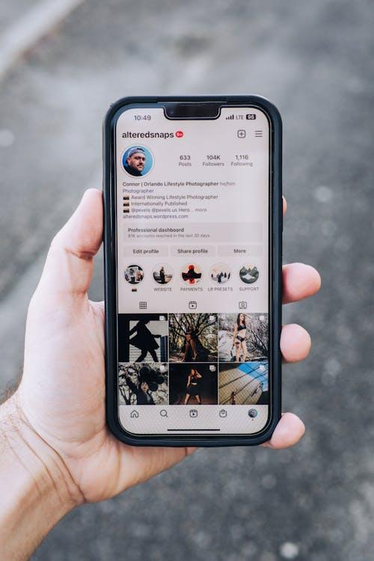
¿Cómo agrego una publicación en Instagram?
Paso a paso (teléfono):
Abre la aplicación de Instagram.
Haga clic en el "+" (más) en la parte inferior de la pantalla o en la esquina superior derecha (según la versión de la aplicación).
Elija una foto de la galería de su teléfono o tome una nueva foto con su cámara.
Haga clic en "Siguiente" (o "Siguiente").
(Opcional) Elija un filtro para embellecer la foto.
Haga clic en "Siguiente" nuevamente.
Haga clic en "Compartir".

Slide 21
Puedes crear videos en Instagram –
¡Y de varias maneras diferentes!
Esta es una característica muy genial y creativa que incluso a los principiantes les puede gustar
1️⃣ Carretes
– Vídeos cortos de hasta 90 segundos.
– perfectos para mostrar un hobby, un paseo,
Recetas, recuerdos.
- Puede agregar música, texto y efectos.
¿Dónde encontrarlos?
En la parte inferior de la pantalla, toca el icono (carretes). Puedes ver la de otra persona o hacer clic en "+", para crear el tuyo propio.
2️⃣ Historias
– Duran sólo 24 horas.
– puedes grabar un video o tomar una foto.
– puedes agregar texto, pegatinas, tiempo, clima.
¿Dónde?
En la parte superior de la página de inicio de →, haga clic en su Foto con Plus ➕

Slide 22

Otra forma de hacer vídeos
3️⃣ Video en perfil (Publicar con video)
– El video aparece en su perfil.
– Puede durar hasta 10 minutos (si lo agrega desde su teléfono).
– Puede agregar una descripción y ubicación.
¿Cómo?
Haz clic en "+" → "Publicar" → selecciona un video de tu galería o graba uno nuevo.

Slide 23

▶️ YouTube para personas mayores
¿Qué es YouTube? YouTube es una aplicación y un sitio gratuitos en los que puedes:
Escucha música de diferentes épocas y estilos.
️ - Ver recetas y consejos caseros.
♀️ ejercicio junto con el profesor (por ejemplo, yoga, estiramientos, gimnasia).
Aprender cosas nuevas (idioma, uso del teléfono, fotografía).
Mira interesantes películas de viajes, naturaleza y educativas.

Slide 24
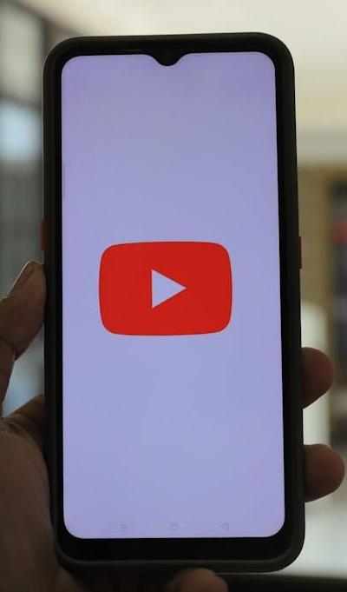
¿Cómo uso YouTube en mi teléfono?
Paso a paso:
Abre la aplicación de YouTube (triángulo ▶️ rojo ).
(Si no tiene uno, descárguelo desde Google Play Store o App Store)
Haga clic en el icono de la lupa en la parte superior e introduzca un tema, como:
  "Ejercicios para principiantes 60+"
  "Consejos para el jardín del balcón"
  "Ganchillo para principiantes"
  "Historia del polaco en 10 minutos"
  "Cómo usar un smartphone paso a paso"

Slide 25
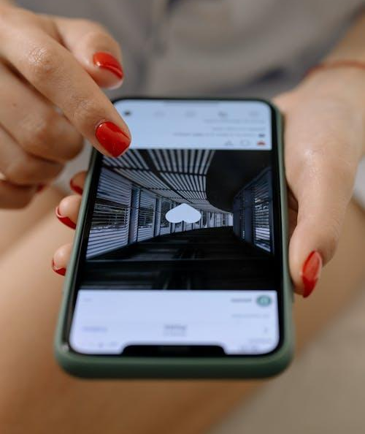
¿Cómo uso YouTube en mi teléfono?
Paso a paso:
3. Haga clic en el video de su elección y mire
4. Puede hacer clic en:
"Me gusta" – si te gusta la película,
"Suscríbete" – para ver las novedades
Videos de este canal.
Búsqueda por voz:
En su teléfono, toque el micrófono y diga:
"Recetas de cena de YouTube" o "Ejercicios para la columna vertebral".
YouTube encontrará los videos por su cuenta.

Slide 26

¿Qué puedes crear en YouTube?
1️⃣ Videos de la vida cotidiana
– Historias, recuerdos, un paseo por el barrio
– Grabaciones de un viaje, jardín, cocina
Ejemplo: "Cómo horneo mi pan favorito" o "Un paseo por mi barrio"
2️⃣ Consejos e instrucciones (tutoriales)
– Cómo hacer conservas, cómo cuidar las flores, cómo tejer
– Puedes mostrarlo paso a paso, sin prisas
Ejemplo: "Cómo hacer pepinos en escabeche" o "Ganchillo para principiantes"

Slide 27
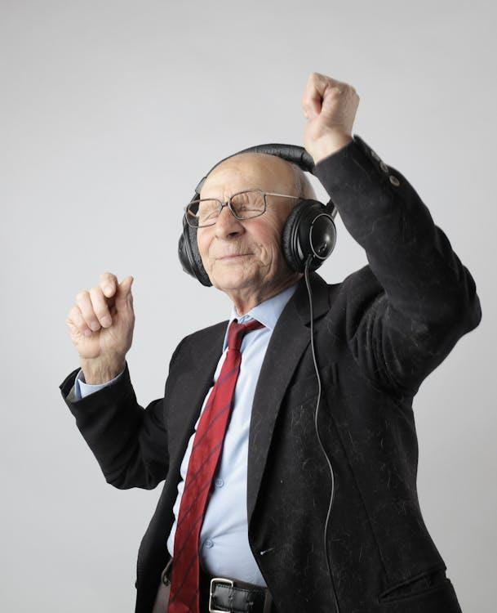
¿Qué puedes crear en YouTube?
3️⃣ Ejercicio y actividad física
– Ejercicios sencillos para personas de 60+
– Puedes practicar junto con el público
Ejemplo: "Estiramientos matutinos para una columna vertebral sana"
4️⃣ Conversaciones e historias
– Historias de tu juventud, anécdotas familiares, experiencias interesantes
– Puedes grabar solo o con un amigo
Ejemplo: "¿Cómo eran mis vacaciones en los años 70?"
5️⃣ Reseñas y Opiniones
– Opiniones sobre libros, películas, productos cotidianos
– Útiles e interesantes para otras personas mayores
Ejemplo: "¿Qué me parece el nuevo teléfono para personas mayores?"

Slide 28
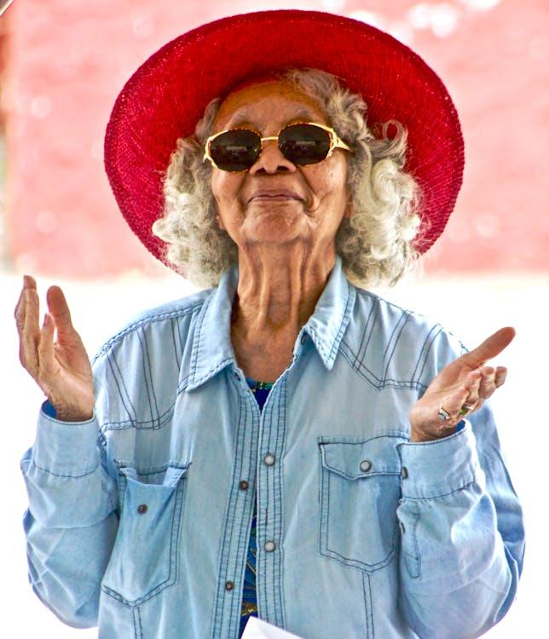
¿Qué necesitas?
Teléfono con cámara o videocámara
Cuenta de Google (para iniciar sesión en YouTube)
¡Un poco de coraje e ideas!

Slide 29
Cómo crear videos de YouTube: paso a paso
1. Graba un video con tu teléfono
Abre la aplicación Cámara de tu teléfono
Seleccionar video
Haga clic en el botón rojo para comenzar a grabar
Di algo interesante, muestra tu pasión, jardín, artesanía, ¡lo que sea!
Consejo: Graba horizontalmente (teléfono de lado): ¡YouTube se ve mejor de esta manera!
️ 2. Mira el video en la galería
Después de grabar, ingrese a la Galería / Fotos
Encuentra el vídeo: puedes verlo, recortarlo o eliminarlo

Slide 30
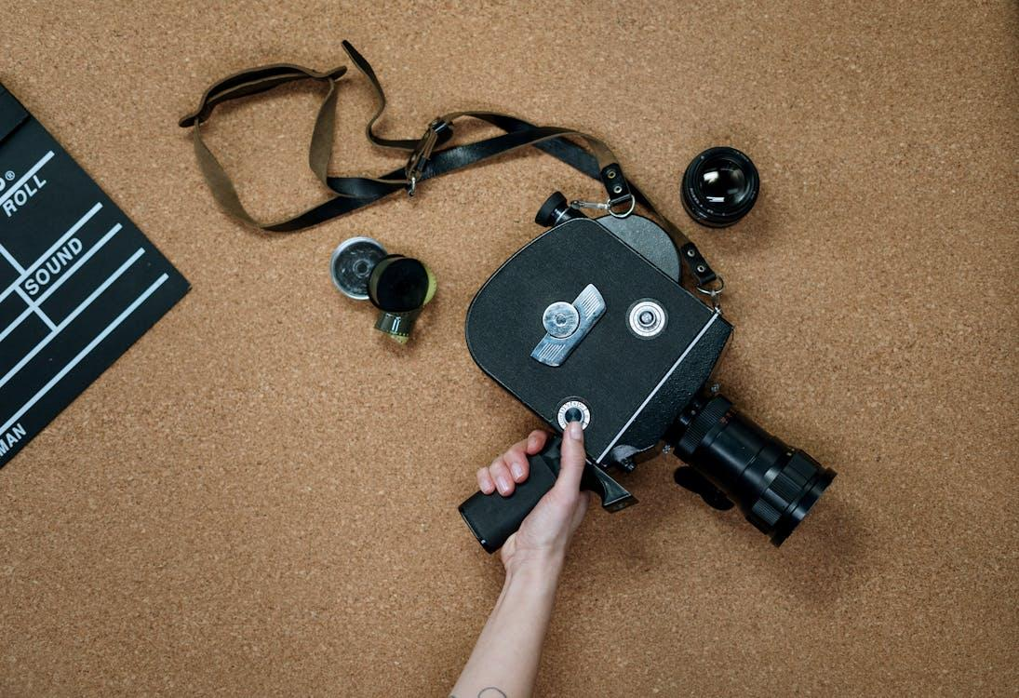
Cómo crear videos de YouTube: paso a paso
3. Sube un video a YouTube
Abre la app de YouTube
Haga clic en el icono "+" en la parte inferior (centro de la pantalla)
Selecciona "Subir video"
Apunte al video de la galería
Agregar:
  ✏️ Título (por ejemplo, "Mis flores favoritas")
  Descripción (opcional)
  Visibilidad:
    Público: cualquiera puede verlo
    Privado: solo tú
    No listado: solo personas con un enlace
Haga clic en "Siguiente" → en "Enviar"

Slide 31
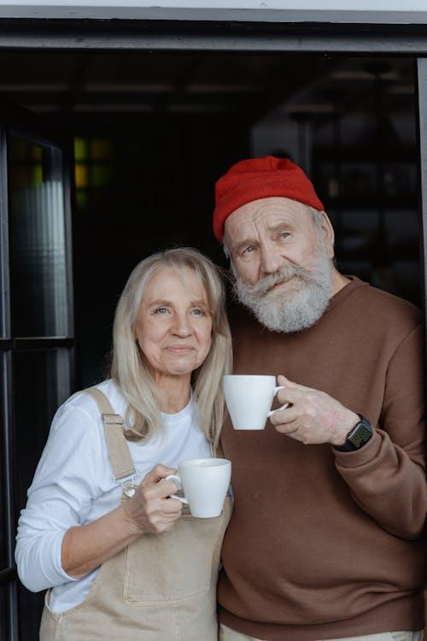
❗ ¿Qué debes saber?
✅ No tienes que ser perfecto, ¡la autenticidad es lo más importante!
✅ Los videos pueden ser cortos, incluso 1-2 minutos son suficientes
✅ Puede editarlos o eliminarlos más tarde

Slide 32
Cómo iniciar un canal de YouTube: paso a paso
✅ ¿Qué necesitas?
Teléfono o computadora
Cuenta de Google (por ejemplo, Gmail): sin ella, no puedes crear un canal
✅ En tu teléfono (aplicación de YouTube)
Abre la app de YouTube
Haz clic en el icono de tu perfil (tu foto o carta) ➤ esquina superior derecha
Escoger:
"Tu canal" (o: "Crear canal")
Tipo:
  ️ Nombre del canal (por ejemplo, "De la vida de la Sra. Basia" o "Jardín y artesanía")
  Agregar una foto de perfil (opcional)
Haga clic en "Crear canal"
¡Listo! ¡Ahora puedes subir videos y crear tu comunidad!

Slide 33

¿Cómo evitar las noticias falsas y las estafas en las redes sociales?
¿Cómo reconocer las noticias falsas?
¿Dónde buscar
información confiable?
Titulares sensacionalistas como "¡Descubrimiento impactante!"
Perfiles oficiales de organizaciones y periódicos.
Fuentes desconocidas y falta de confirmación
Enlaces a páginas
sospechosas

Slide 34

Cómo usar las redes sociales
¿De manera positiva?
Construyendo una comunidad positiva
¿Cómo evitar conflictos en línea?
Apoyar y comentar las publicaciones de tus amigos. Compartir contenido de valor (artículos, fotos).
Ten cuidado con las reacciones emocionales. Piensa antes de escribir un comentario.

Slide 35
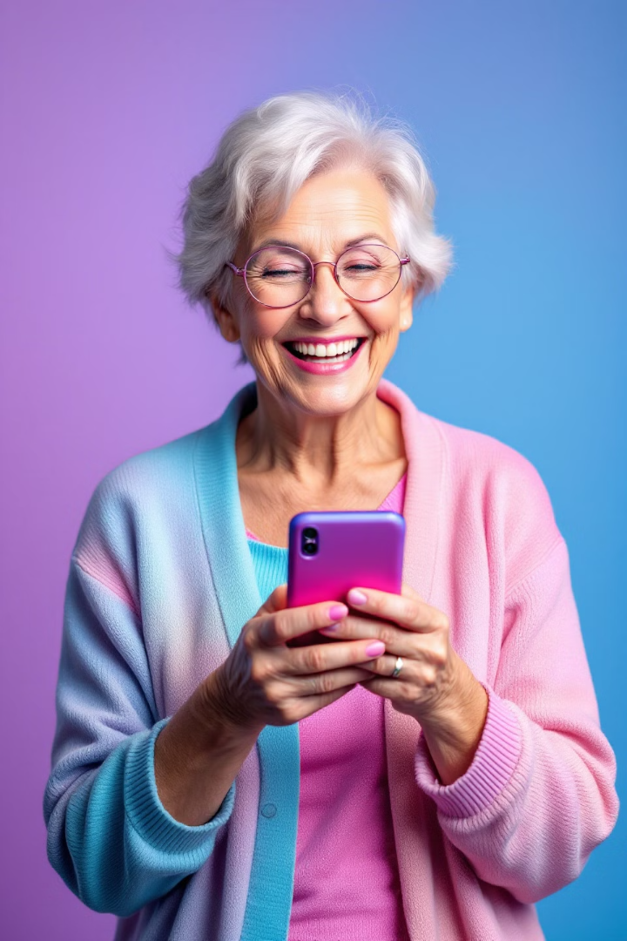
Resumen y preguntas y respuestas
1
Todas las personas mayores ahora pueden
✔️ Crear una cuenta de Facebook e Instagram
✔️ Unirse a grupos, seguir páginas y crear
Publicaciones propias
✔️ Crea tus propios vídeos y canal de YouTube
✔️ Establece la privacidad y protege tu cuenta
✔️ Reconoce las noticias falsas y compórtate bien
culturalmente en la web.
2
¿Qué sigue?
¡La práctica hace al maestro!
¡Te invitamos al próximo taller!

